Slide 1
透析热门IT公司中的 FollowUp面试题
课程不允许录像，否则将追究法律责任，赔偿损

Slide 2

讲师介绍
主讲：陈老师
国内TOP2名校毕业，北美西部某S大CS专业硕士
参加国国家信息学竞赛，大学生程序设计竞赛
拿过国内和北美顶尖IT企业offer数11+
拥有丰富的面试官经验，曾就职过3个顶尖IT企业，面试人数超过上百人。

Slide 3

讲师介绍
助教：ben老师
算法竞赛全国一等奖
ACM ICPC 大学生程序设计竞赛金牌
毕业于美国TOP四大计算机院校之一
拿到7个offer北美IT企业offer。

Slide 4
课程大纲
聊聊面试当中的Follow Up
做题的常见误区
九章强化算法班正确打开方式
后续课程安排
鸡血一刻

Slide 5
课程辅助教学工具介绍
直播课堂：www.gotowebinar.com
在线评测：www.lintcode.com
教学资料：www.jiuzhang.com/accounts/profile
课后答疑：高级算法学员专属QQ群
天梯练习：http://www.lintcode.com/zh-cn/ladder/
九章问答：
新学员必看 http://www.jiuzhang.com/qa/3/
九章算法学员手册 http://www.jiuzhang.com/qa/990/
(预习资料提前5天系统自动发送到邮箱)

Slide 6
九章算法班和算法强化班区别
题目难度
Medium 50% + Hard 50%
目标公司
FLAG + USPD
学习新的解题思路和较难的算法
Trie, 并查集，Hashheap,动态规划优化
题目思路总结，举一反三
解决follow up

Slide 7
聊聊面试当中的Follow Up

Slide 8
Two sum
http://www.lintcode.com/en/problem/2-sum/
http://www.jiuzhang.com/solutions/two-sum/

Slide 9
思路
Hash + 查询
排序 + 两个指针扫描

Slide 10
Interviewer: Two sum II
http://www.lintcode.com/zh-cn/problem/two-sum-ii/
http://www.jiuzhang.com/solutions/two-sum-ii/
Docs

Slide 11
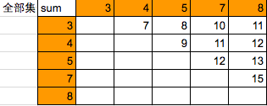

Slide 12
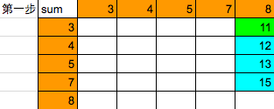

Slide 13
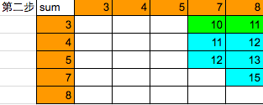

Slide 14
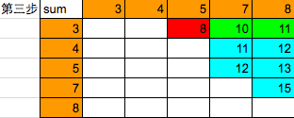

Slide 15
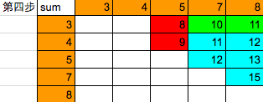

Slide 16
Two sum II
Hash + 查询 -》 线段树（平衡二叉树） + 查询
排序 + 两个指针扫描 -》 排序 + 两个指针

Slide 17

就这样就完了么？ Follow Up 会这么裸？

Slide 18
Triangle Count
http://www.lintcode.com/en/problem/triangle-count/
http://www.jiuzhang.com/solutions/triangle-count/
(4,3,6,7,8,9)

Slide 19
Triangle Count
面试的时候如果不给简单题， 直接给Triangle Count
您能联想到曾经做过的2 sum么？
Key:
排序
内层循环优化

Slide 20
题虽然增加，但是思路不会增多
LC题在增长是指数函数，但是你要准备东西的增长是Log函数

Slide 21
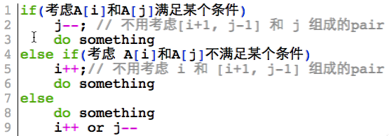
这一类题目思路
Two Sum 模板
这一类通过对撞型指针优化算法，根本上其实要证明就是不用扫描多余状态

Slide 22

相会型指针题目
2 Sum 类 （通过判断条件优化算法）
3 Sum Closest
4 Sum
3 Sum
Two sum II
Triangle Count
Trapping Rain Water
Container With Most Water

Slide 23
做题的常见误区
做了的题就过了。
不懂的题，看九章或者博客解答抄一遍然后就认为自己会了。
后面再遇到又不会了
总觉得新题越来越多。

Slide 24
怎么解决不能够做follow up问题
定期整理自己做过的题目
对自己三问:
属于哪一类？
同类的题目有什么相似之处？
他们思考的思路是怎么样的？

Slide 25
上这个课后如何提高 FollowUp能力？
关于强化班的正确打开方式

Slide 26
课前预习
上课之前浏览一遍当前课需要将的内容。
最好是自己思考一下每道题的解法，如果时间不够，可以浏览一下每个题目的题意。这个非常有助于上课理解。

Slide 27
上课做笔记
笔记本+PPT
思维思考方式
key关键点
一系列题目相应的总结

Slide 28
不懂提问题
gotowebinar问答里面赶紧提出来
主讲老师看到了会回答
会有助教老师回答。

Slide 29
课后做训练
3-5min冥想复习
Lintcode Ladder 40-60小时

Slide 30
作业要点
先自己想，再看笔记，最后看code
温故知新
Lintcode做笔记记录思路

Slide 31
打个鸡血
为什么要面FLAG或者Startup?
硅谷各档公司new grad工资收入
 | 公司 | 工资 | 股票
Pre IPO Startup | Uber, Snapchat, Airbnb, Dropbox, Pinterest | 10w-12w | 40w-100w
Big Name | Facebook, LinkedIn, Google, Twitter, Apple | 10w-12w | 15w-50w
Old IT | Oracle, EMC, Yahoo, SAP，Adobe,CIsco | 8w-11w | 0w-20w

Slide 32
聊聊如果在面试里面脱引而出

Slide 33
面试题1 条件：给N个非排序的数组,数组平均长度Len 要求：求其中第K大的元素
详细描述题意

Slide 34
给n个非排序的数组
用什么数据结构？
Answer 堆
方法一：
把N个数组放入一个最大堆里面
然后堆里面pop K次
第K个就是答案。
时间复杂度N*Len+K*log(N*Len)
方法二：
把N个数组先排序
排序过后把每个数组最大的数字放入堆里面
然后堆里面只维护前n个元素
堆pop k次也是答案。
时间复杂度N*Len*Log(len)+K*logK

Slide 35

面试题2 条件：给N个非排序的数组,数组平均长度Len 多台机器，不考虑机器之间传输速度 要求：求其中第K大的元素

Slide 36

面试题3 条件：给N个非排序的数组,数组平均长度Len 多台机器，不考虑机器之间传输速度 要求：求其中第K大的元素 要是K特别大呢？

Slide 37
面试题3
值的二分法
在一个数组上面找第K大
在多个数组上面找第K大
类似
http://www.lintcode.com/problem/wood-cut/
http://www.jiuzhang.com/solutions/wood-cut/

Slide 38
Good Candidate
N个数组的第K大
想到K的大小影响算法的选择
所以在面试的时候沟通特别重要问清楚每一个条件的范围
要是面试官没说你自己说出来区别那就比较牛逼了

Slide 39
Good Candidate
面试的时候沟通特别重要问清楚每一个条件的范围
要是面试官没说你自己说出来区别那就比较牛逼了

Slide 40
所以面试与面试官愉快的交谈
一起合作解决面试问题，而不是猜想，各种假设，或者争论不休

Slide 41
什么样的人适合上这个课程？
上过九章算法班，算法上还想要一些深入
打算去面FLAG的时候更加稳拿或者Pre-IPO的startup 充满向往
希望强化班后很少有难题能够考倒你

Slide 42
课程纲要
1.透析热门IT公司中的FollowUp面试题
2.数据结构（上）
3.数据结构（下）
4.两个指针
5.动态规划(上)
6.动态规划(下)
7.如何解决困难的follow up 问题

Slide 43
2. 数据结构（上）
并查集
并查集的基本原理
并查集的相关运用
并查集的拓展（带路径压缩）
并查集的运用
Trie 树
具体结构
Trie 树的相关运用
扫描线
扫描线的常规题目
扫描线和其他数据结构结合的拓展

Slide 44
3.数据结构（下）
Heap的深入理解和运用
Trapping rain water
Building Outline
Heap重要拓展：
带删除的堆hash-heap
Median 问题的拓展
Deque
Sliding Windows问题总结

Slide 45
4.两个指针 Two Pointers
对撞型指针
Two sum 类 和灌水类
Partition 类
前向型指针
窗口类
快慢类
两个数组上的指针

Slide 46
5.动态规划(上)
动态规划的空间优化
滚动数组
动态规划时间优化
划分类型
Local 和 Global
记忆化搜索
普通记忆化搜索

Slide 47
6.动态规划(下)
记忆化搜索
区间动态规划
博弈类动态规划
背包类动态规划
BackPack I/II
K sum
Minimum Adjustment Cost

Slide 48
7. 如何解决困难的follow up 问题
Peak Element
Peak Element I
Peak Element II
Iterator
Flatten Nested List Iterator
Zigzag Iterator
Binary Search Tree Iterator
第K大
无序数组求第K大
有序矩阵的第K大
两个数组乘积的第K 大
Subarray sum
Subarray sum
Submatrix sum
Subarray Sum Closest
Subarray sum II

Slide 49
课程时间
一共7次课
美西时间(PDT)每周六、日16:00-18:00。
美东时间(EST)每周六、日19:00-21:00。
北京时间(CST)每周日、一早上07:00-09:00。

Slide 50
如何付费

Slide 51
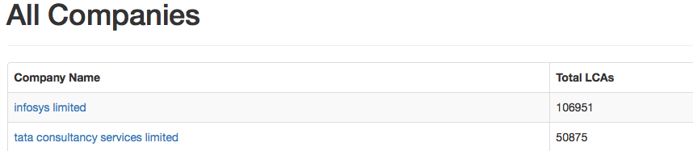
希望帮助更多中国人找到更好工作
Company Name | Total LCA
Apple | 6258
Google | 14614
Amazon | 6007
Yahoo | 5529

Slide 52

就算再弱小， 我也必须要战斗下去

Slide 53

Thank You
就算再弱小， 我也必须要战斗下去

